Slide 1
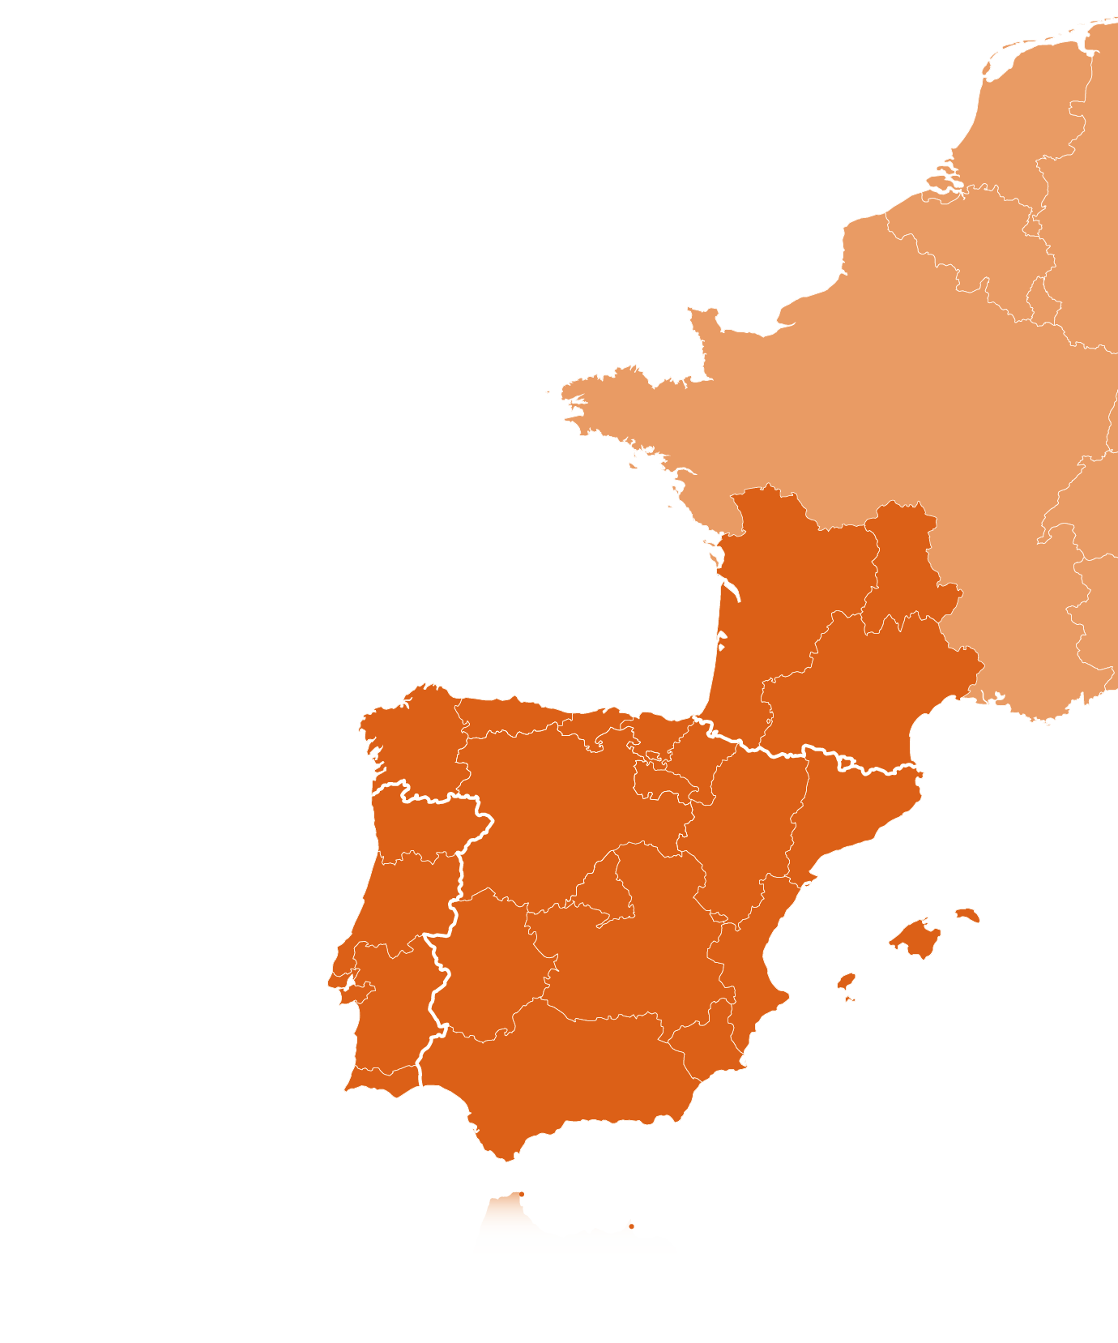


Modèle pour le pitching de projet
Séminaire Santander 17 avril 2024
Deuxième appel à projets
Cooperar está en tus manos
Interreg-sudoe.eu
Notes:
Vamos a ver ahora las actividades previstas para la comunicación sobre la 2ª convocatoria de proyectos

Slide 2
Instructions
Comment préparer les trois temps du picth de mon idée de projet
Vous aurez 4 minutes maximum pour présenter votre idée de projet et convaincre vos éventuels futurs partenaires à s’engager à vos côtés pour construire ensemble une solution pour le Sudoe.
Le secrétariat conjoint a préparé un modèle de PowerPoint qui vous servira de support pour présenter votre idée et préciser votre recherche de partenaires.
Ce support peut être illustré par des photos. Gardez à l'esprit que ce modèle complété par vos soins sera projeté derrière vous lors de votre pitching.
Quelques conseils pour préparer votre discours :
Préparez bien votre présentation avant de vous lancer. Il est important de maîtriser parfaitement votre sujet, les messages et les mots clés à faire passer
Maitrisez la forme
Rythmez la présentation
Soyez clair et synthétique
Allez à l’essentiel
Evitez d’employer un jargon technique, de saturer votre présentation avec des tableaux et chiffres et de donner des informations inutiles

Slide 3

Présentation générale
Priorité et objectif spécifique dans lequel s’inscrit l’idée de projet:
Priorité …
OE…
Objectif principal de l’idée de projet:
Entité chef de file :
Entité: …
Pays / región: …
Coût total approximatif du projet: ……………… euros

Slide 4
Logique d’intervention
Quelles solutions apporte mon idée de projet à l’espace Sudoe?
Quels sont les réalisations et résultats espérés?
Réalisations
…
…
…
…
Résultats espérés
…
…
…
…

Slide 5
Les partenaires recherchés
Quels sont les partenaires déjà impliqués (le cas échéant) ?
Entité / pays / type d’acteur de la chaîne de valeur
Entité / pays / type d’acteur de la chaîne de valeur
Entité / pays / type d’acteur de la chaîne de valeur
Entité / pays / type d’acteur de la chaîne de valeur
Quels sont les partenaires que je recherche ?
Type d’acteur de la chaîne de valeur / pays / rôle et tâches à réaliser
Type d’acteur de la chaîne de valeur / pays / rôle et tâches à réaliser
Type d’acteur de la chaîne de valeur / pays / rôle et tâches à réaliser
Type d’acteur de la chaîne de valeur / pays / rôle et tâches à réaliser

Slide 6

Vous me suivez?
Prénom, nom
Entité
Email
Je suis dans CoopSudoe!
(insérez votre photo)

